Slide 1

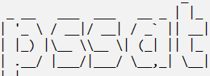

Slide 2


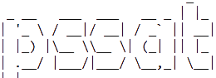
Nachname : Uzejnovic Ahmed
Vorname : Ahmed
Job : IT Automation Consultant @au2mator
Leidenschaft : PowerShell & Bikepacking Aus : Österreich
Github : https://github.com/uzejnovicahmed Blog : https://powershell.works

Slide 3
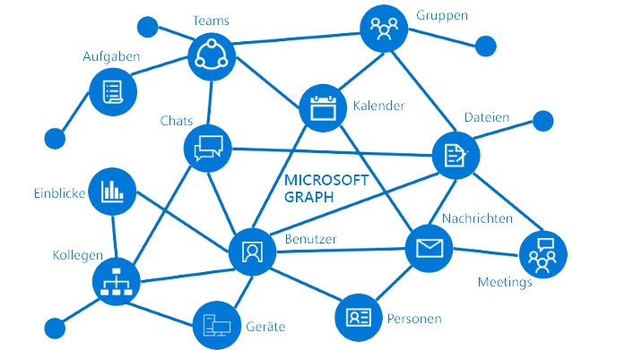
Batch fire against Graph API
Request 1
Request 2
Request X

Slide 4
Inhalte
Funktionsweise der Microsoft Graph API
Batching in der Microsoft Graph API
Die Vorteile der Batch-Verarbeitung
Limits bei der Batch-Verarbeitung
Live Demo

Slide 5
Graph API Funktionsweise

Slide 6



Request Access token
Magic …. .. .. .. ..
Access token
HTTP Request (GET,POST,DELETE,….) + Access token
Magic …. … .. .. .. ….
HTTP response

Slide 7
Batching mit der Microsoft Graph API

Slide 8
Request wird von der Graph API verarbeitet
requests :
[
{
id : 1 ,
method : GET,
url : /me/drive/root:/{file}:/content
},
{
id : 2,
method : PATCH ,
url : /me ,
body : { city : Hannover },
headers : { Content-Type : application/json }
}
]
HTTP Request POST + JSONBODY + Access token
responses :
[
{
Id : 1,
Status : statuscode
},
{
Id : 2 Status : statuscode
body : {responsebody}
}
]
Response

Slide 9
Die Vorteile der Batch-Verarbeitung

Slide 10
Reduktion der Netzwerklatenz
Schnellere Skriptausführung
Spezifikation von Abhängigkeiten
Kosteneinsparung

Slide 11
Limits bei der Batch-Verarbeitung

Slide 12
20 Requests pro Batch
Servicespezifische throttling limits
Keine Möglichkeit, das Ergebnis in einem Batch abzufangen und im gleichen Batch einzusetzen

Slide 13
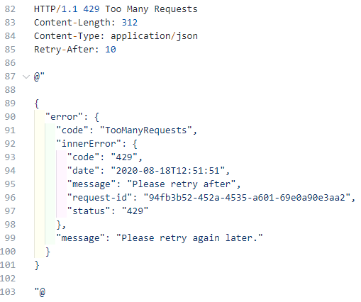

Slide 15
Any Questions?
?

